Slide 1
เทคโนโลยีมัลติมีเดีย
Multimedia Technology
(BC 307/BC318)
โดย
อาจารย์เนารุ่ง วิชาราช
แนะนำวิชา จุดมุ่งหมาย

Slide 2
ทำความเข้าใจกับวิชา
Multimedia Technology
แนะนำตัว
คำอธิบายรายวิชา
การประเมินผล
รายงานในวิชา
กติกา & ข้อตกลง

Slide 3
แนะนำตัว
Multimedia Technology
อาจารย์ผู้สอน : อาจารย์เนารุ่ง วิชาราช
Naorung Wicharat
ห้องพัก อาจารย์วิทยาลัยพิชญบัณฑิตวิทยาเขตอุดรธานี
E-mail : naorung@gmail.com, naorung.sn@pcbu.ac.th
Tel. : 084-8778557

Slide 4
คำอธิบายรายวิชา
Multimedia Technology
ศึกษาถึงชนิดข้อมูลมัลติมีเดีย ทฤษฎีการแปลงข้อมูลให้อยู่ในรูปแบบดิจิตอล หลักการลดขนาดข้อมูลที่จัดเก็บ การปรับแต่งข้อมูลมัลติมีเดีย การใช้เครื่องมือฮาร์ดแวร์และซอฟต์แวร์ในการปรับแต่งข้อมูลของมัลติมีเดียไฮเปอร์ลิงค์ การออกแบบและพัฒนาระบบงานมัลติมีเดียในงานธุรกิจ

Slide 5
Evaluation
Multimedia Technology
Mid-term Exam 30 %
Final Exam 30 %
Homework 10 %
report & presentation 15 %
Participation + Lab 15 %
Total 100 %

Slide 6
รายงานในวิชา
Multimedia Technology
ให้นักศึกษาทำรายงานค้นคว้าเกี่ยวกับ Multimedia Technology
รายงานจะต้องเป็นงานเขียน(พิมพ์)ของนักศึกษาเอง ถ้านำข้อมูลมาจากงานเขียนท่านอื่นๆ จะต้องทำการอ้างอิงให้ถูกต้อง ส่งรายงาน
รายงานทำให้สมบรูณ์มากที่สุด
ส่งคาบสุดท้ายก่อนสอบ Final
คะแนน 10 คะแนน และ มีการนำเสนอ อีก 5 คะแนน

Slide 7
กติกา & ข้อตกลง
เวลาเข้าเรียนต้องไม่ต่ำกว่าร้อยละ 80 หรือขาดได้ไม่เกิน 5 ครั้ง
ส่งงานที่ได้รับมอบหมายทั้งหมดครบและตรงตามระยะเวลาที่กำหนด
การแต่งกาย สุภาพ ให้เป็นไปตามระเบียบของวิทยาลัยกำหนด

Slide 8
หัวข้อรายงาน
1. Hypertext and Hypermedia
2. Text
3. Bitmap Graphic
4. Vector Graphic
5. Digital Sound
6. Digital Image
7. Digital Video
8. 3D Technology
Multimedia Technology

Slide 9

Multimedia Technology

Slide 10
ความหมาย องค์ประกอบ และประโยชน์ของมัลติมีเดีย
บทที่ 1

Slide 11
มัลติมีเดีย คือ อะไร ??
อะไร คือ มัลติมีเดีย ?

Slide 12
มัลติมีเดีย (Multimedia)
มัลติ (Multi)
+
มีเดีย (Media)
หลาย ๆ อย่าง,ประสม
สื่อ , ข่าวสาร
สื่อประสม

Slide 13
มัลติมีเดีย (Multimedia)
“มัลติมีเดีย” หมายถึง การนำองค์ประกอบของสื่อชนิดต่าง ๆ มาผสมผสานเข้าด้วยกัน ซึ่งประกอบด้วย
1. ตัวอักษร (Text)
2. ภาพนิง (Image)
3. ภาพเคลื่อนไหว (Animation)
4. เสียง (Sound)
5. วิดีโอ (Video)

Slide 14

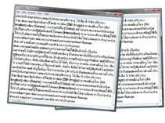
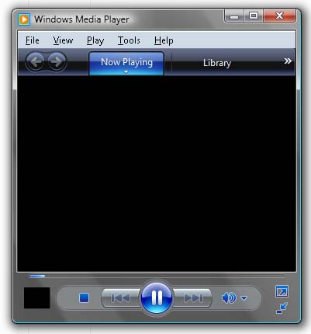
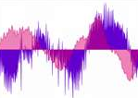


องค์ประกอบของมัลติมีเดีย
ข้อความหรือตัวอักษร
(Text)
ภาพนิ่ง (Picture)
Multimedia
วีดีโอ (Video)
เสียง (Sound)
ภาพเคลื่อนไหว (Animation)
Notes:
ตัวอักษร (Text) ตัวอักษรถือว่าเป็นองค์ประกอบพื้นฐานที่สำคัญในการเขียนโปรแกรมมัลติมีเดีย โปรแกรมประยุกต์โดยมากมีตัวอักษรให้ผู้เขียนเลือกได้หลาย ๆ แบบ และสามารถที่จะเลือกสีของตัวอักษรได้ตามต้องการ นอกจากนั้นยังสามารถกำหนดขนาดของตัวอักษรได้ตามต้องการ การโต้ตอบกับผู้ใช้ก็ยังนิยมใช้ตัวอักษร รวมถึงการใช้ตัวอักษรในการเชื่อมโยงแบบปฏิสัมพันธ์ได้ เช่น การคลิกไปที่ตัวอักษรเพื่อเชื่อมโยงไปนำเสนอ เสียง ภาพกราฟิก หรือเล่นวีดิทัศน์ เป็นต้น นอกจากนี้ตัวอักษรยังสามารถนำมาจัดเป็นลักษณะของเมนู (Menus) เพื่อให้ผู้ใช้เลือกข้อมูลที่จะศึกษาได้ โดยคลิกไปที่บริเวณกรอบสี่เหลี่ยมของมัลติมีเดียปฏิสัมพันธ์
ภาพนิ่ง (Still Images) ภาพนิ่งเป็นภาพกราฟิกที่ไม่มีการเคลื่อนไหว เช่น ภาพถ่าย หรือ ภาพวาด เป็นต้น ภาพนิ่งมีบทบาทสำคัญต่อมัลติ-มีเดียมาก ทั้งนี้เนื่องจากจะให้ผลในเชิงของการเรียนรู้ด้วยการมองเห็นไม่ว่าจะดูโทรทัศน์ หนังสือพิมพ์ วารสาร ฯลฯ จะมีภาพเป็นองค์ประกอบเสมอ ดังคำกล่าวที่ว่า “ภาพหนึ่งภาพมีคุณค่าเท่ากับคำถึงพันคำ” ดังนั้นภาพนิ่งจึงมีบทบาทมากในการออกแบบมัลติมีเดียที่มีตัวอักษรและภาพนิ่งเป็น GUI (Graphical User Interface) ภาพนิ่งสามารถผลิตได้หลายวิธี อย่างเช่น การวาด (Drawing) การสแกนภาพ (Scanning) เป็นต้น
ภาพเคลื่อนไหว (Animation)ภาพเคลื่อนไหวจะหมายถึง การเคลื่อนไหวของลูกสูปและวาล์วในระบบการทำงานของเครื่องยนต์ 4 จังหวะ เป็นต้น ซึ่งจะทำให้สามารถเข้าใจระบบการทำงานของเครื่องยนต์ได้เป็นอย่างดี ดังนั้นภาพเคลื่อนไหวจึงขอบข่ายตั้งแต่การสร้างภาพด้วยกราฟิกอย่างง่าย พร้อมทั้งการเคลื่อนไหวกราฟิกนั้น จนถึงกราฟิกที่มีรายละเอียดแสดงการเคลื่อนไหวในวงการธุรกิจ ก็มี Autodesk Animator ซึ่งมีคุณสมบัติดีทั้งในด้านของการออกแบบกราฟิกละเอียดสำหรับใช้ในมัลติมีเดียตามต้องการ
การเชื่อมโยงแบบปฏิสัมพันธ์ (Interactive Links) การเชื่อมโยงแบบปฏิสัมพันธ์จะหมายถึงการที่ผู้ใช้มัลติมีเดียสามารถเลือกข้อมูลได้ตามต้องการ โดยใช้ตัวอักษรหรือปุ่มสำหรับตัวอักษรที่จะสามารถเชื่อมโยงได้จะเป็นตัวอักษรที่มีสีแตกต่างจากอักษรตัวอื่น ๆ ส่วนปุ่มก็จะมีลักษณะคล้ายกับปุ่มเพื่อชมภาพยนตร์ หรือคลิกลงบนปุ่มเพื่อเข้าหาข้อมูลที่ต้องการ หรือเปลี่ยนหน้าต่างของข้อมูลต่อไป
วีดิทัศน์ (Video) การใช้มัลติมีเดียในอนาคตจะเกี่ยวข้องกับการนำเอาภาพยนตร์วีดิทัศน์ ซึ่งอยู่ในรูปของดิจิตอลรวมเข้าไปกับโปรแกรมประยุกต์ที่เขียนขึ้น โดยทั่วไปของวีดิทัศน์จะนำเสนอด้วยเวลาจริงที่จำนวน 30 ภาพต่อวินาทีในลักษณะนี้จะเรียกว่าวีดิทัศน์ดิจิตอล (Digital Video) คุณภาพของวีดิทัศน์ดิจิตอลจะทัดเทียมกับคุณภาพที่เห็นจอโทรทัศน์ ดังนั้นทั้งวีดิทัศน์ ดิจิตอลและเสียงจึงเป็นส่วนที่ผนวกเข้าไปสู่การนำเสนอและการเขียนโปรแกรมมัลติมีเดียว วีดิทัศน์สามารถนำเสนอได้ทันทีด้วยจอคอมพิวเตอร์ ในขณะที่เสียงสามารถเล่นออกไปยังลำโพงภายนอกได้โดยผ่านการ์ดเสียง (Sound Card)

Slide 15
ความหมายมัลติมีเดีย
มัลติมีเดีย (Multimedia)
การใช้คอมพิวเตอร์ร่วมกับซอฟต์แวร์ในการสื่อความหมายโดยการผสมผสานสื่อหลายชนิด เช่น ข้อความ กราฟิก(Graphic) ภาพเคลื่อนไหว (Animation) เสียง (Sound) และ วีดิทัศน์ (Video)
ถ้าสามารถที่จะควบคุมสื่อให้นำเสนอออกมาตามต้องการได้จะเรียกว่า “มัลติมีเดียปฏิสัมพันธ์(Interactive Multimedia)” การปฏิสัมพันธ์ของผู้ใช้สามารถจะกระทำได้โดยผ่านทางคีย์บอร์ด (Keyboard) เมาส์ (Mouse) หรือตัวชี้ (Pointer) เป็นต้น

Slide 16
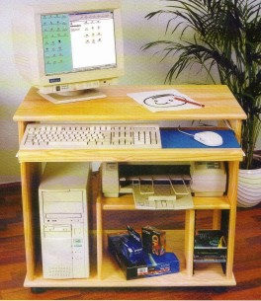
การรวมองค์ประกอบ
พื้นฐานของมัลติมีเดียจะต้องมีองค์ประกอบมากกว่า 2 องค์ประกอบเป็นอย่างน้อย
ใช้ตัวอักษรร่วมกับการใช้สีที่แตกต่างกัน 2-3 สี ภาพศิลป์ ภาพนิ่ง จากการวาดหรือการสแกน นอกนั้นก็อาจมีเสียงและวีดีทัศน์ร่วมอยู่ด้วยก็ได้
การใช้มัลติมีเดียที่นิยมกันมี 2 แบบ คือ
  การใช้มัลติมีเดียเพื่อการนำเสนอ
  การใช้มัลติมีเดียเพื่อการฝึกอบรม หรือการเรียนรู้

Slide 17
คุณค่าของมัลติมีเดีย
ง่ายต่อการใช้งาน
รับรู้สิงต่าง ๆ บนจอภาพ ได้แก่ รูปภาพ ไอคอน ปุ่ม ตัวอักษรทำให้ผู้ใช้สามารถควบคุมและเข้าถึงข้อมูลต่าง ๆ ได้ตามความต้องการ
เพิ่มขีดความสามารถในการเรียนรู้ มีภาพประกอบและมีปฏิสัมพันธ์เพื่อให้เกิดการเรียนรู้ได้ดีขึ้น
ส่งเสริมความสามารถ พัฒนาการตัดสินใจและการแก้ไขปัญหาของนักเรียนได้อย่างมีประสิทธิภาพ
จัดการด้านเวลาในการเรียนได้อย่างมีประสิทธิภาพและใช้เวลาในการเรียนน้อย
คุ้มค่าในการลงทุน การใช้โปรแกรมมัลติมีเดียช่วยลดระยะเวลาในการเดินทาง การบริหารตารางเวลาส่งผลให้ได้รับค่าตอบแทนในการลงทุนในระยะเวลาทีเหมาะสม
Notes:
การใช้มัลติมีเดียทางการเรียนการสอนก็เพื่อเพิ่มทางเลือกในการเรียน และตอบสนองรูปแบบของการเรียนของนักเรียนที่แตกต่างกัน การจำลองสภาพการณ์ของวิชาต่าง ๆ เป็นวิธีการเรียนรู้ที่ทำให้นักเรียนได้รับประสบการณ์ตรงก่อนการลงมือปฏิบัติจริง โดยสามารถที่จะทบทวนขั้นตอนและกระบวนการได้เป็นอย่างดี นักเรียนอาจจะเรียนหรือฝึกซ้ำได้ เช่น การใช้มัลติมีเดียในการฝึกภาษาต่างประเทศโดยเน้นเรื่องออกเสียงและฝึกพูด เป็นต้น
การใช้มัลติมีเดียเพื่อเป็นวัสดุทางการสอน ทำให้การสอนมีประสิทธิภาพมากกว่าการใช้วัสดุการสอนธรรมดา และสามารถเสนอเนื้อหาได้ลึกซึ้งกว่าการสอนที่สอนตามปกติ อาทิ การเตรียมนำเสนอไว้อย่างเป็นขั้นเป็นตอน และใช้สื่อประเภทภาพประกอบการบรรยาย และใช้ข้อความนำเสนอในส่วนรายละเอียดพร้อมภาพเคลื่อนไหวหรือใช้วีดิทัศน์เช่นนี้แล้วก็จะทำให้การสอนมีประสิทธิภาพสูงขึ้น ส่วนรายละเอียดพร้อมภาพเคลื่อนไหวหรือใช้วีดิทัศน์เช่นนี้แล้วก็จะทำให้การสอนมีประสิทธิภาพสูงขึ้น
อาจสรุปคุณค่าของมัลติมีเดียเพื่อการเรียนการสอนได้ว่า มัลติมีเดียเป็นสื่อทางการเรียนการสอนที่มีของเขตกว้างขวาง เพิ่มทางเลือกในการเรียนการสอน สามารถตอบสนองรูปแบบของการเรียนของนักเรียนที่แตกต่างกันได้สามารถจำลองสภาพการณ์ของวิชาต่าง ๆ เพื่อการเรียนรู้ได้ นักเรียนได้รับประสบการณ์ตรงก่อนการลงมือปฏิบัติจริง สามารถที่จะทบทวนขั้นตอนและกระบวนการได้เป็นอย่างดี และนักเรียนสามารถที่จะเรียนหรือฝึกซ้ำได้ จึงกล่าวได้ว่า มัลติมีเดียมีความเหมาะสมที่จะนำมาใช้ทางการเรียนและการสอน

Slide 18
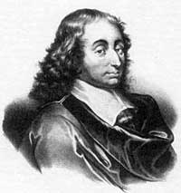
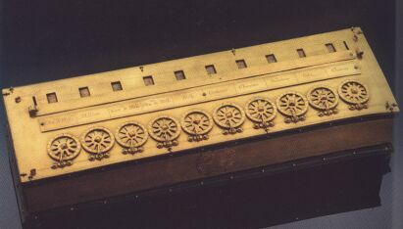
ความเป็นมาของมัลติมีเดีย
ค.ศ.1643 ปาสกาล (Blaise Pascal) คิดค้น "เครื่องบวกเลขเครื่องแรกของโลก"

Slide 19
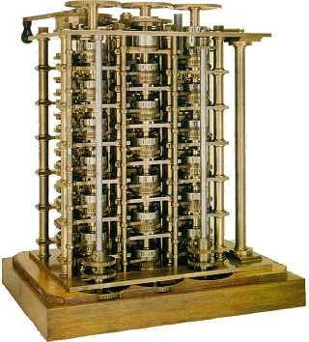
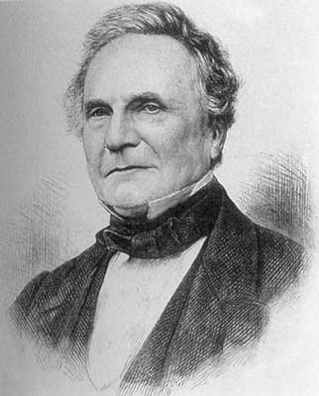
ความเป็นมาของมัลติมีเดีย
ค.ศ.1822 ชาร์ล แบบเบจ ประดิษฐ์เครื่องจักรสำหรับการวิเคราะห์ (Analytical Engine) เป็นเครื่องต้นแบบของคอมพิวเตอร์ ประกอบด้วย หน่วยรับข้อมูล หน่วยประมวลผล หน่วยควบคุม หน่วยแสดงผล และหน่วยเก็บข้อมูลสำรอง

Slide 20
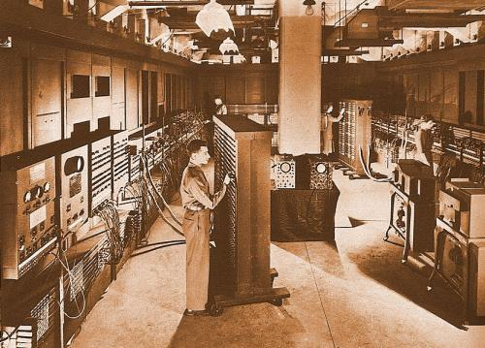
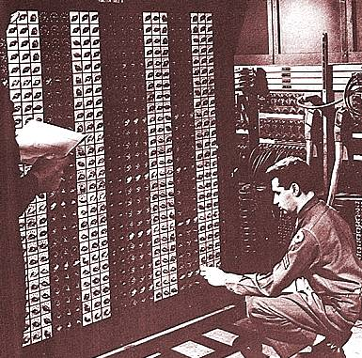
ความเป็นมาของมัลติมีเดีย
ค.ศ.1946 Mauchly และ Eckert ประดิษฐ์เครื่อง ENIAC

Slide 21
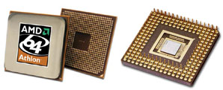
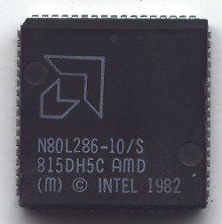
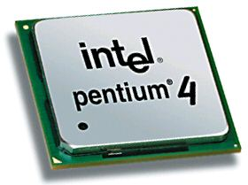
ความเป็นมาของมัลติมีเดีย
ค.ศ.1970 บริษัท Intel คิดค้น Chip สำหรับใช้กับเครื่องคอมพิวเตอร์

Slide 22
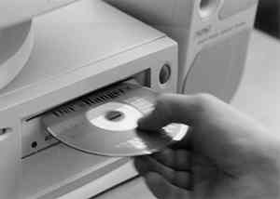
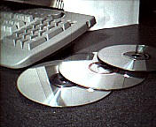
ความเป็นมาของมัลติมีเดีย
ค.ศ.1990 กำเนิดเทคโนโลยี Compact Disk สำหรับใช้บันทึก
และจัดเก็บเสียงและวีดีโอ โดยใช้ชื่อ “มัลติมีเดียพีซี”(Multimedia Personal Computer : MPC) หรือ “คอมพิวเตอร์มัลติมีเดีย”

Slide 23
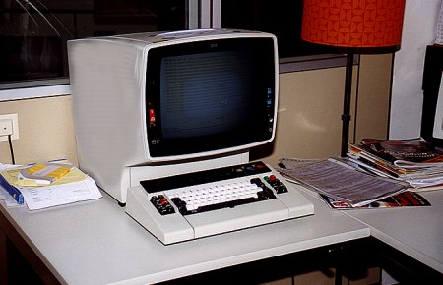
ความเป็นมาของมัลติมีเดีย
ค.ศ.1991 ผู้นำอุตสาหกรรมคอมพิวเตอร์แบ่งเป็น 2 ค่าย คือ ไมโครซอฟต์ (Microsoft Group) ได้จัดตั้งสมาคมมัลติมีเดียพีซี (Multimedia Personal Computer: MPC) และไอบีเอ็มกับแอปเปิ้ล (IBM & Apple Group) ได้จัดตั้งสมาคมมัลติมีเดียปฏิสัมพันธ์ (Interactive MultimediaAssociation: IMA)
ค.ศ.1992 กำหนดมาตรฐานมัลติมีเดียพีซี MPC-I,II,III

Slide 24
Hardware | MPC-I | MPC-II | MPC-III
CPU | 386SX (16MHz) | 386SX (16MHz) | 386SX (16MHz)
RAM | 4 Mb | 8 Mb | 16 Mb
Hardisk | 30 Mb | 160 Mb | 500 Mb
การ์ดเสียง Audio Card | 8 Bit | 16 Bit | 16 Bit
การ์ดวีดีโอ Video Card | VGA | SVGA | SVGA
ความละเอียด Resolution Resolution | 640x480 Pixels | 640x480 Pixels | 640x480 Pixels
ความลึกของสี (Color Depth) | 256 | 65K | 65K
CD-ROM | Yes | Yes | Yes
ความเร็ว Speed | 150 Kb/s | 300 Kb/s | 600 Kb/s
เวลาในการค้นหา (Seek Time) | 600 ms | 400 ms | 280 ms
ความจุ (Capacity) | 650 Mb | 650 Mb | 650 Mb

Slide 25
มาตรฐานของมัลติมีเดียคอมพิวเตอร์
“Multimedia PC Marketing Council” เป็นผู้กำหนดมาตรฐานของมัลติมีเดียคอมพิวเตอร์ โดยร่างมาตรฐานขั้นต่ำของตัวเครื่องและอุปกรณ์ประกอบที่ใช้งานระบบมัลติมีเดียเพื่อรองรับซอฟต์แวร์ประยุกต์
เรียกว่า ‘Multimedia PC’ ใช้ตัวย่อ ‘MPC’

Slide 26
คุณสมบัติปัจจุบันของมัลติมีเดียพีซี
ฮาร์ดแวร์ | MPC ปัจจุบัน
Processor: | Pentium IV (2-2.5GHz.
RAM: | 256MB – 1 GB ขึ้นไป
Floppy Drive: | 3.5 นิ้ว ความจุ 1.44 MB
Hard Drive: | ขั้นต่ำ 10 – 100 GB
CD-ROM Drive: | Write and Re-write 48X
Sound Card: | 64 bit Stereo + MIDI
External Speakers: | อย่างน้อย 2 ชิ้น ย่านความถี่ 120 Hz – 17.5 kHz
Video Playback: | ติดตั้ง MPEG1 Card
User Input: | แป้นพิมพ์ 101 คีย์ , Mouse แบบ 2 ปุ่ม
Communication: | ADSL

Slide 27

โลโก้ที่ใช้ในการรับรองผลิตภัณฑ์

Slide 28
ส่วนประกอบพื้นฐานของมัลติมีเดียคอมพิวเตอร์
มัลติมีเดียพีซี (Multimedia Personal Computer) มีองค์ประกอบ 5 ส่วนคือ
เครื่องคอมพิวเตอร์ (Personal Computer : PC)
เครื่องอ่านซีดีรอม (CD-ROM Drive)
แผงวงจรเสียง (Sound Card หรือ Sound Board)
ลำโพงภายนอก (External Speaker)
ซอฟต์แวร์ประยุกต์ (Application Software)

Slide 29

คอมพิวเตอร์(Personal Compter)
ส่วนประกอบพื้นฐานของมัลติมีเดียคอมพิวเตอร์
ต้องเป็นเครื่องที่ใช้ไมโครโพรเซสเซอร์ที่มีประสิทธิภาพในการประมวลผลสัญญาณภาพดีกว่าเครื่องพีซีทัว ไป หน่วยความจำหลัก (RAM) สามารถเก็บไฟล์ทีมีขนาดใหญ่ และติดตั้งแผงวงจรเร่งความเร็วการประมวลผลภาพกราฟิก (Graphic Accelerator Board)
สามารถจัดการเกี่ยวกับภาพและเสียงอย่างต่อเนื่องโดยภาพไม่เกิดการกระตุก
Microprocessor
RAM
Graphic Accelerator Board
Harddisk

Slide 30
เครื่องอ่านซีดีรอม (CD-ROM Drive)
ส่วนประกอบพื้นฐานของมัลติมีเดียคอมพิวเตอร์
มีความเร็วในการเข้าถึงข้อมูล (Average Seek Time) อัตราการถ่ายข้อมูล (Data Transfer Rate) เพื่อสามารถนำเสนอข้อมูลเกี่ยวกับภาพเคลื่อนไหวแต่ละภาพอย่างต่อเนือง โดยไม่เกิดการกระตุก เช่น เครื่องอ่านซีดีรอมมีอัตราเร็วในการอ่านข้อมูล 50x หมายถึงสามารถส่งถ่ายข้อมูลได้ 50 เท่า
CD - ขนาด 5.25” ความจุ 650-800 MB
Mini CD - ขนาด 8 cm ความจุ 185 MB
DVD (Digital Video Disc) - 17 GB

Slide 31
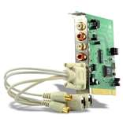
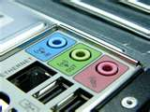
แผงวงจรเสียง (Sound Board)
หน้าที่หลักในการเก็บบันทึกเสียงและแสดงผลจากโปรแกรมมัลติมีเดีย โดยต่ออุปกรณ์ประเภท ไมโครโฟน และแปลงจากสัญญาณอนาล็อกเป็นสัญญาณดิจิตอล และจัดเก็บเสียงในหน่วยความจำสำรอง
ถ้าต้องการฟังเสียงที่จัดเก็บ สัญญาณดิจิตอลที่จัดเก็บจากไฟล์ ส่งสัญญาณไปที่ซาวนด์การ์ดเพื่อแปลงเป็นสัญญาณอนาล็อก และสามารถได้ยินเสียงผ่านลำโพง (Speaker)
โมโน - ความถี่ 22.05 kMz
สเตอริโอ - ความถี่ 44.10 kMz

Slide 32
ลำโพงภายนอก (External Speakers)
ส่วนประกอบพื้นฐานของมัลติมีเดียคอมพิวเตอร์
เป็นส่วนสำคัญที่สนับสนุนให้มัลติมีเดียคอมพิวเตอร์ สามารถเล่นเสียงระดับไฮไฟที่มีคุณภาพได้ คุณภาพของลำโพงภายนอกมีหลายระดับ เช่น ระดับธรรมดา ระดับคุณภาพสูง
ลำโพงเสียงแหลม
ลำโพงเสียงกลาง
ลำโพงเสียงทุ้ม

Slide 33
ซอฟท์แวร์ประยุกต์ (Application Software)
เป็นซอฟต์แวร์ที่ใช้สำหรับจัดการด้านมัลติมีเดียภายใต้ระบบปฏิบัติการซึ่งทำงานสัมพันธ์กับตัวเครื่องไมโครคอมพิวเตอร์และอุปกรณ์ประกอบ จำแนกออกเป็น 2 ประเภท
ซอฟต์แวร์ประยุกต์ประเภทคอมพิวเตอร์ช่วยสอน
มัลติมีเดีย
ซอฟต์แวร์ประยุกต์ประเภทนำเสนอมัลติมีเดีย

Slide 34
ระบบมัลติมีเดีย
ระบบมัลติมีเดียประกอบด้วย 3 ส่วน คือ
ส่วนของการนำเข้า
ส่วนประมวลผล
ส่วนแสดงผล
Notes:
ทุกระบบถูกควบคุมด้วยไมโครคอมพิวเตอร์ในการประมวลผลสัญญาณต่าง ๆ ตามวิธีการจัดการของซอฟต์แวร์ที่เลือกใช้

Slide 35
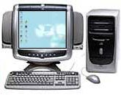
ระบบมัลติมีเดีย
อุปกรณ์ต่อพ่วง
อุปกรณ์ต่อพ่วง
สัญญาณดิจิตอล
สัญญาณดิจิตอล
สัญญาณอนาล็อก
สัญญาณอนาล็อก
สัญญาณเสียง
สัญญาณเสียง
Microcomputer
Input Devices
Output Devices

Slide 36
อุปกรณ์ต่อพ่วงสัญญาณดิจิตอล (Digital signal)
ระบบมัลติมีเดีย
Magnetic Storage - การเหนี่ยวนำแม่เหล็ก (I,O)
Scanner - การทำงานของแสง (I)
CD/DVD-ROM drive - การทำงานของแสง (I)
CD/DVD-RW drive - การทำงานของแสง (I,O)
Digital Camera – การเหนี่ยวนำแม่เหล็ก + แสง (I)
Pocket PC – (I,O)

Slide 37
อุปกรณ์ต่อพ่วงสัญญาณอนาล็อก
ระบบมัลติมีเดีย
ระบบมัลติมีเดีย
Video Camera – กล้องถ่ายภาพวิดิทัศน์ (I)
Video Tape – เครื่องบันทึกและเล่นกับภาพวิดิทัศน์ (I)
Video Disc – เครื่องบันทึกและเล่นกับภาพวิดิทัศน์ (I)
Projection TV – เครื่องถ่ายทอดสัญญาณภาพโทรทัศน์ (O)

Slide 38
อุปกรณ์ต่อพ่วงสัญญาณเสียง
ระบบมัลติมีเดีย
Microphone – ไมโครโฟน (I)
CD Audio – เก็บบันทึกและเล่นกลับสัญญาณเสียง (I)
MIDI – เครื่องสังเคราะห์ดนตรีอิเล็กทรอนิกส์ (I)
Speakers – ลำโพง (O)
Headphone – ลำโพงหูฟัง (O)

Slide 39
รูปแบบการนำเสนอมัลติมีเดีย
1. แบบเส้นตรง
2. แบบอิสระ
3. แบบวงกลม
4. แบบฐานข้อมูล

Slide 40
แบบเส้นตรง
แต่ละเฟรมจะเรียงลำดับกันไปอย่างต่อเนื่องตั้งแต่ต้นจนถึงเฟรมสุดท้าย

Slide 41
แบบอิสระ
การข้ามไปมาระหว่างเฟรมใดเฟรมหนึ่งมีความอิสระ

Slide 42
แบบวงกลมหรือ Web
เหมาะสำหรับข้อมูลที่สัมพันธ์กันในแต่ละส่วนย่อย ๆ แต่จำแนกออกเป็นหลายหัวข้อ
Menu

Slide 43
แบบฐานข้อมูล
จะใช้หลักการของฐานข้อมูลมาเป็นหลัก โดยใช้ดัชนีเป็นตัวค้นหาข้อมูลที่เกี่ยวข้อง
Text
Keyword
Picture
Animation
Sound
Video

Slide 44
เทคโนโลยีที่เกี่ยวข้องกับมัลติมีเดีย
ระบบมัลติมีเดีย ไม่ใช่เทคโนโลยีเดี่ยว ๆ แต่รวมเอาเทคโนโลยีหลายหลายเข้าด้วยกับ เพื่อให้เกิดความสมบูรณ์ในการทำงานและผสมผสานกันอย่างกลมกลืนทั้ง ข้อความ, ภาพ , เสียง และ การปฏิสัมพันธ์

Slide 45
เทคโนโลยีที่เกี่ยวข้องกับมัลติมีเดีย
เทคโนโลยี
ไมโครคอมพิวเตอร์
เทคนิคและวิธีการ
นำเสนอข้อมูล
เทคโนโลยีจอภาพ
เทคโนโลยี
มัลติมีเดีย
เทคโนโลยี
ซอฟท์แวร์
เทคโนโลยีอุปกรณ์นำเข้า
และแสดงผลข้อมูล
เทคโนโลยี
คอมพิวเตอร์เครือข่าย
เทคโนโลยี
ในการเก็บบันทึกข้อมูล
เทคโนโลยี
ในการย่อขนาดข้อมูล

Slide 46
ประโยชน์ของมัลติมีเดีย
ง่ายต่อการใช้งาน
สัมผัสได้ถึงความรู้สึก
สร้างเสริมประสบการณ์
เพิ่มขีดความสามารถในการเรียนรู้
เข้าใจเนื้อหามากยิ่งขึ้น
คุ้มค่าในการลงทุน
เพิ่มประสิทธิผลในการเรียนรู้

Slide 47
แบบฝึกหัด
ใบงานที่ 1

Slide 48
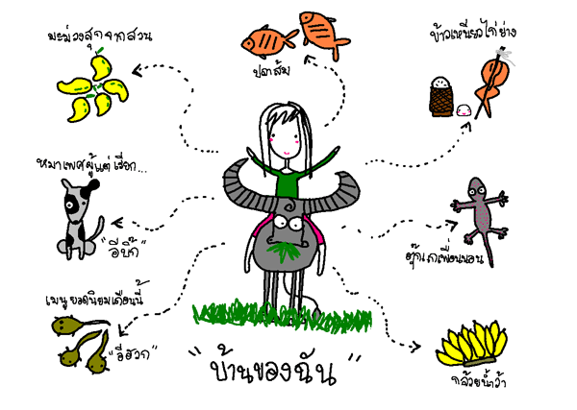
Mind Map

